Slide 1
Hiệu quả chẩn đoán và điều trị bộ test thần kinh nhận thức
Dr Liem, Dr Loan

Slide 2
Research Question and Objectives
Câu hỏi nghiên cứu
Giá trí chẩn đoán và điều trị bộ test là gì?
Mục tiêu
Nghiên cứu mối tương quan của thang điểm MMSE với các test thần kinh nhận thức khác trong bộ Test thần kinh nhận thức tại Bệnh viện 30-4.
Đánh giá hiệu quả ứng dụng của bộ Test thần kinh nhận thức trong chẩn đoán và điều trị Sa sút trí tuệ tại Bệnh viện 30-4

Slide 3
Objectives
A novel model of resilience was tested in caregivers of people with mild-to-moderate dementia and was extended to explore whether including self-efficacy, optimism, and self-esteem improved its predictive value.

Slide 4
demographic characteristics
 | Overall
 | (N=418)
Age of visit
Mean (SD) | 65.9 (11.3)
Median [Min, Max] | 65.5 [22.0, 91.0]
gender
Male | 156 (37.3%)
Female | 262 (62.7%)
edu.level
Junior | 51 (12.2%)
Senior | 41 (9.8%)
High School | 115 (27.5%)
Univesity | 116 (27.8%)
Non-defined | 89 (21.3%)
Missing | 6 (1.4%)

Slide 5
Sự thích nghi Resilient
Tự động viên - self-appraisal
Sự chấp nhận Aceptance
Hỗ trợ xã hội - Social support
Đời sống tâm linh- spirituality

Slide 6
Current study
The present study found that there are factors relating to the caregiver and to the person with dementia that affect how resilient a dementia caregiver may be.
It is apparent that caregiver resilience is not solely due to the personal assets and resources of the caregiver but may also be affected by the level of dependence of the person with dementia.
Findings suggest that caregivers with high levels of neuroticism and low subjective caregiver competence

Slide 7
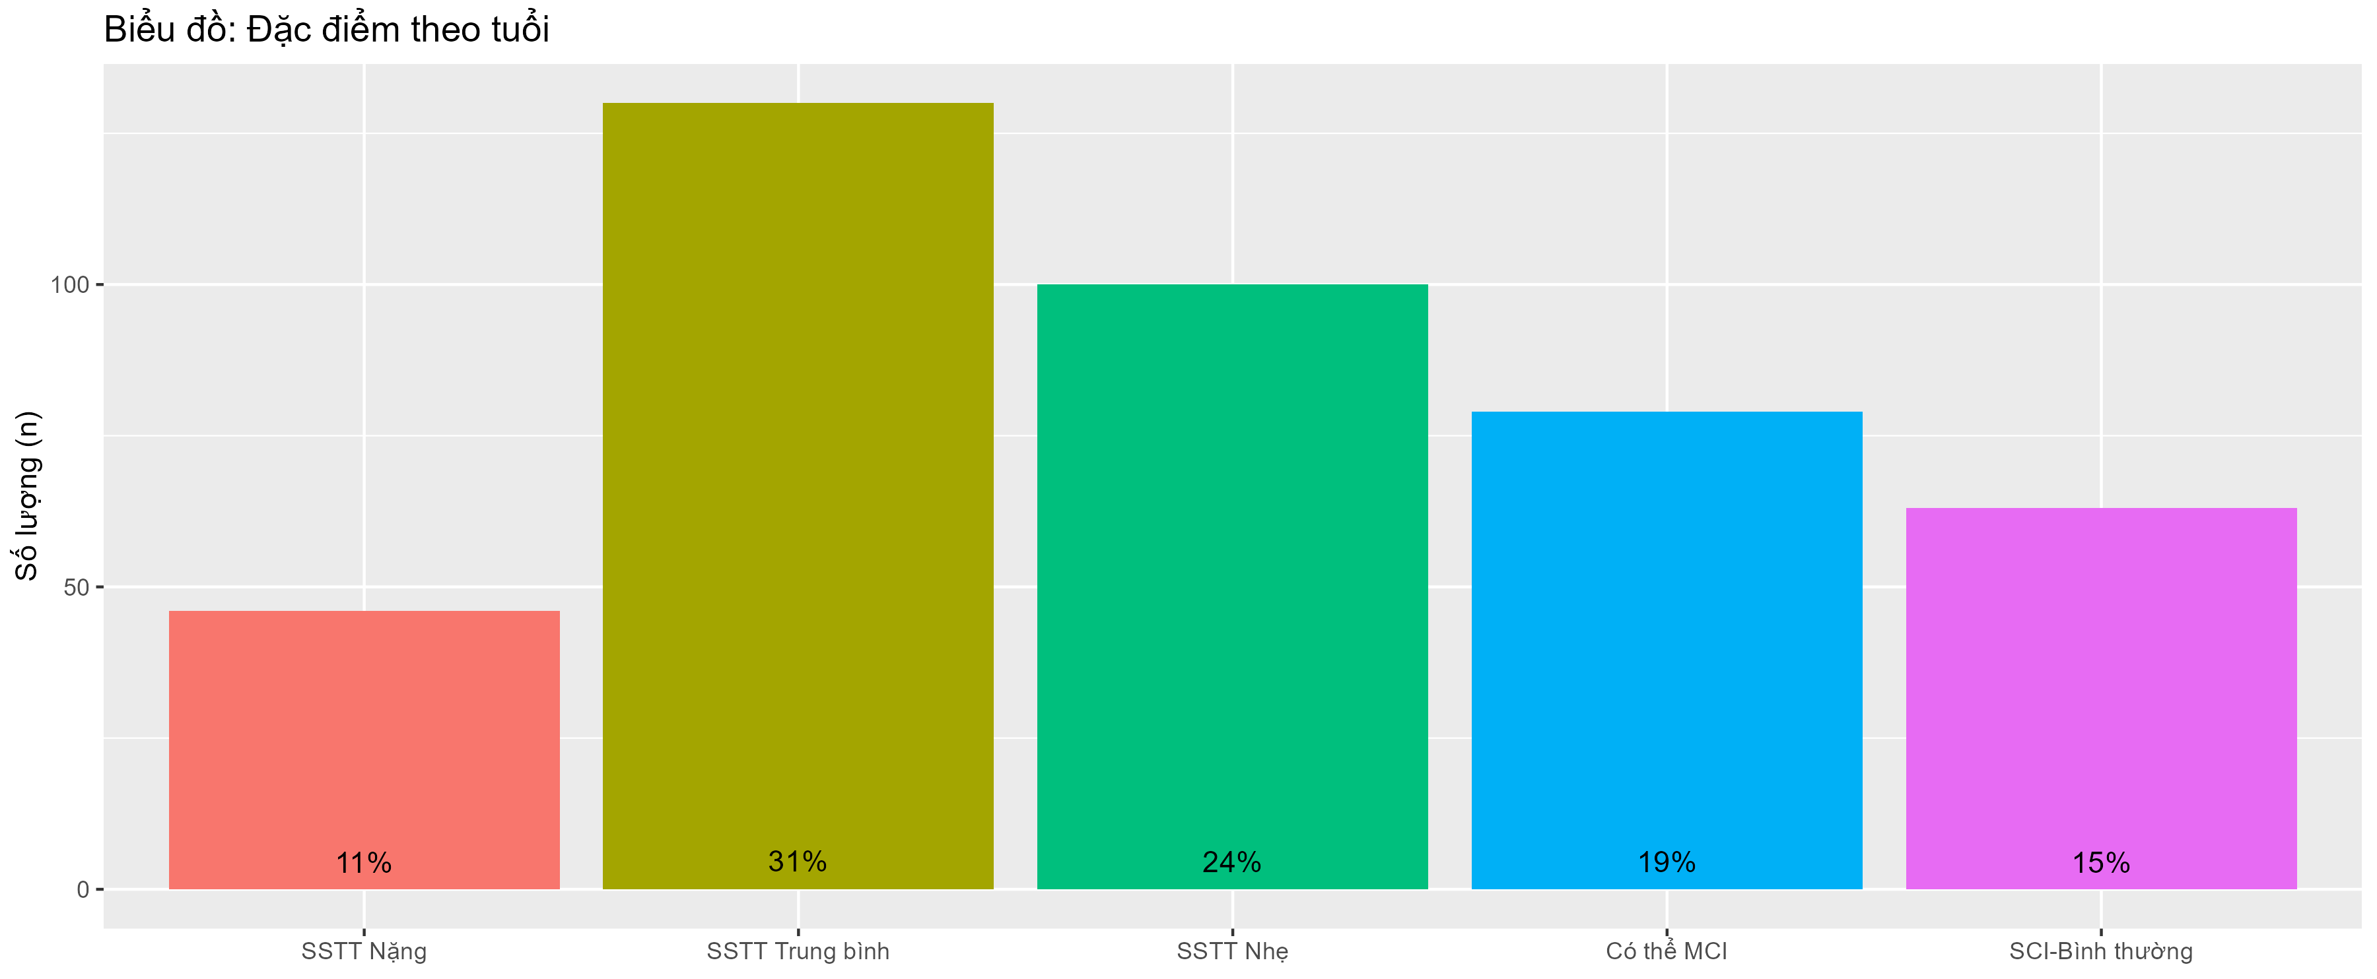
cho ggplot vô body

Slide 8
Thêm bảng
mpg | cyl | disp | hp | drat | wt | qsec | vs | am | gear | carb
21.0 | 6 | 160 | 110 | 3.90 | 2.620 | 16.46 | 0 | 1 | 4 | 4
21.0 | 6 | 160 | 110 | 3.90 | 2.875 | 17.02 | 0 | 1 | 4 | 4
22.8 | 4 | 108 | 93 | 3.85 | 2.320 | 18.61 | 1 | 1 | 4 | 1
21.4 | 6 | 258 | 110 | 3.08 | 3.215 | 19.44 | 1 | 0 | 3 | 1
18.7 | 8 | 360 | 175 | 3.15 | 3.440 | 17.02 | 0 | 0 | 3 | 2
18.1 | 6 | 225 | 105 | 2.76 | 3.460 | 20.22 | 1 | 0 | 3 | 1

